Slide 2

NHIỆT LIỆT CHÀO MỪNG QUÝ THẦY CÔ VỀ DỰ GIỜ THĂM LỚP

Slide 3
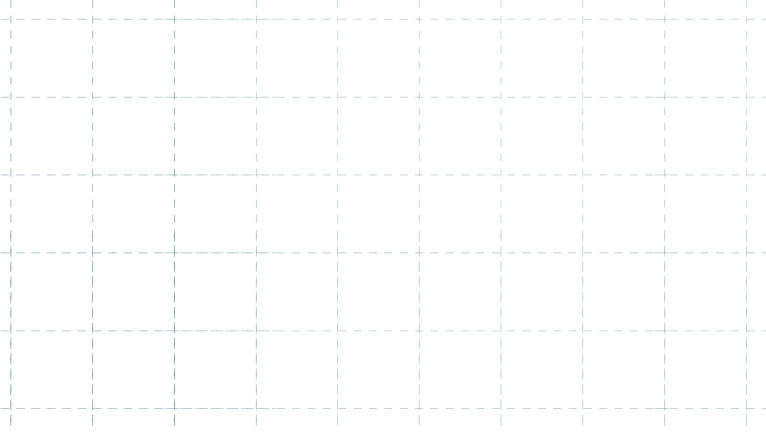
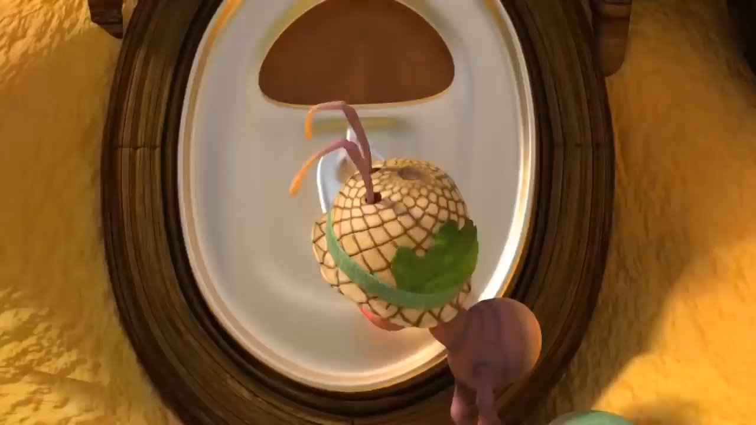





Slide 4
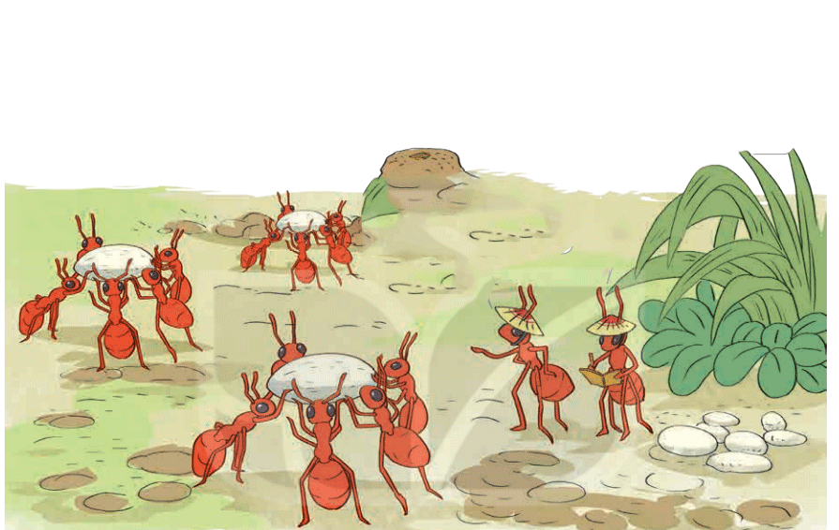


Slide 5
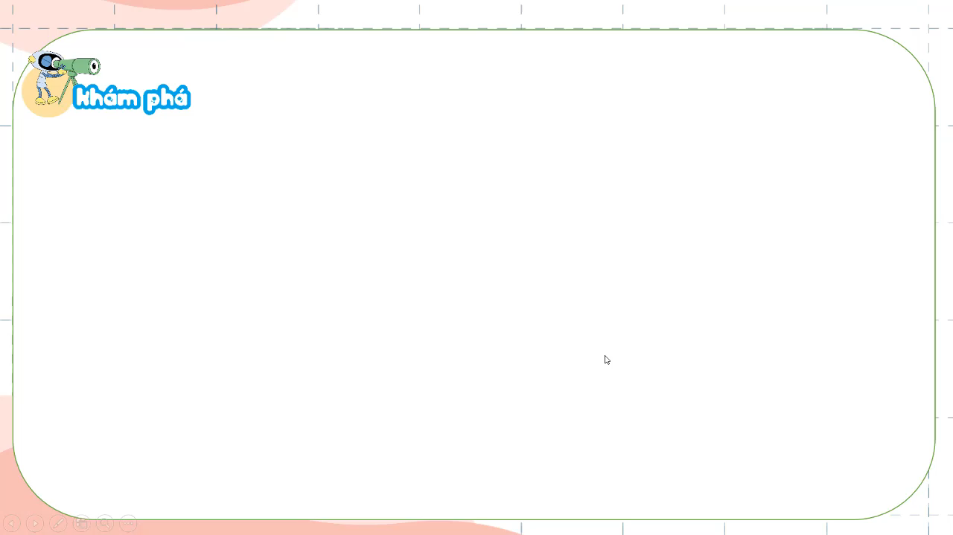

Slide 6
Cứ 5 kiến thợ khênh được một hạt gạo thì tất cả kiến thợ trong tổ khênh được bao nhiêu hạt gạo nhỉ?
Trong tổ chúng ta có 125 730 kiến thợ.

Slide 7
a) 125 730 : 5 = ?

Slide 8




Thứ Năm ngày 18 tháng 1 năm 2024
(Tiết 1)

Slide 9
a) 125 730 : 5 = ?
Thực hiện tương tự
như phép chia đã học

Slide 10
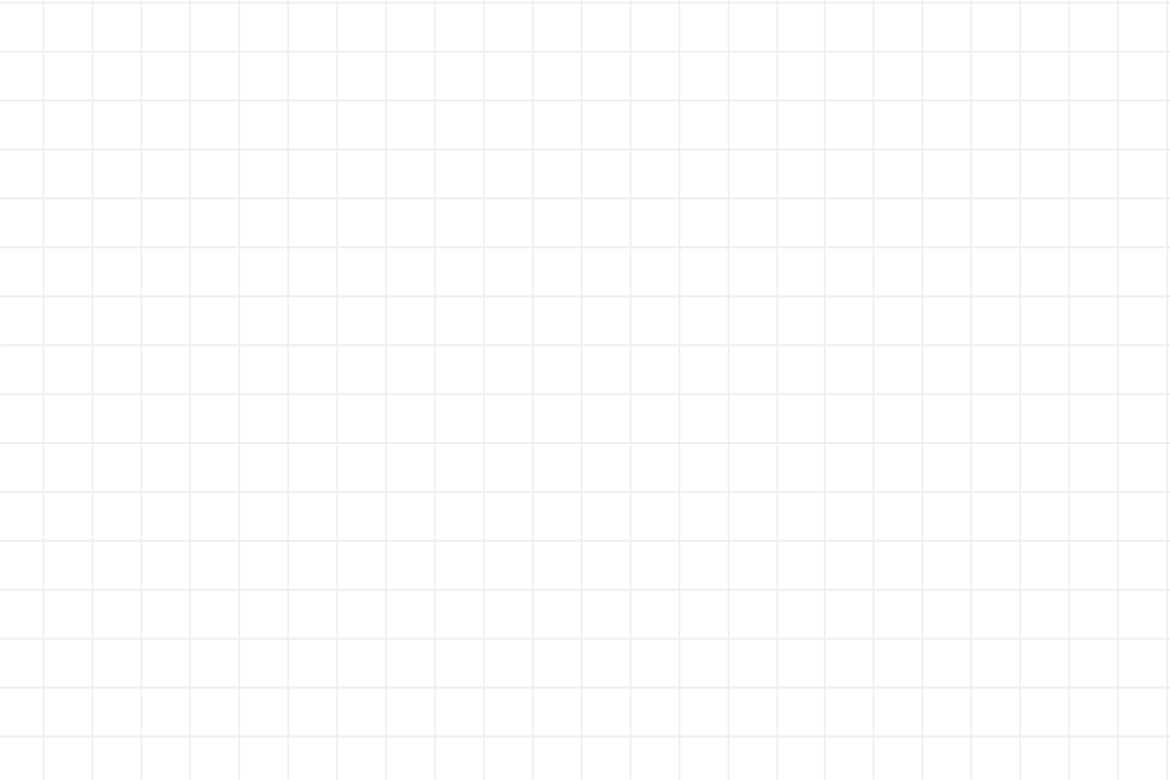
a) 125 730 : 5 = ?
Thực hiện tương tự
như phép chia đã học
125 730 5
2
5
2
5
1
4
6
0
7
2
3
3
0
0
125 730 : 5 = 25 146

Slide 11
b) 125 734 : 5 = ?
Thực hiện tương tự
như phép chia đã học

Slide 12
b) 125 734 : 5 = ?
Thực hiện tương tự
như phép chia đã học
125 734 5
2
5
2
5
1
4
6
0
7
2
3
3
4
4
125 734 : 5 = 25 146 (dư 4)

Slide 13
a) 125 730 : 5 = ?
b) 125 734 : 5 = ?
125 730 5
125 734 5
2
5
2
5
1
6
2
5
2
5
1
4
6
4
0
7
0
7
2
3
2
3
3
0
3
4
0
4
125 730 : 5 = 25 146
125 734 : 5 = 25 146 (dư 4)

Slide 14


Slide 15
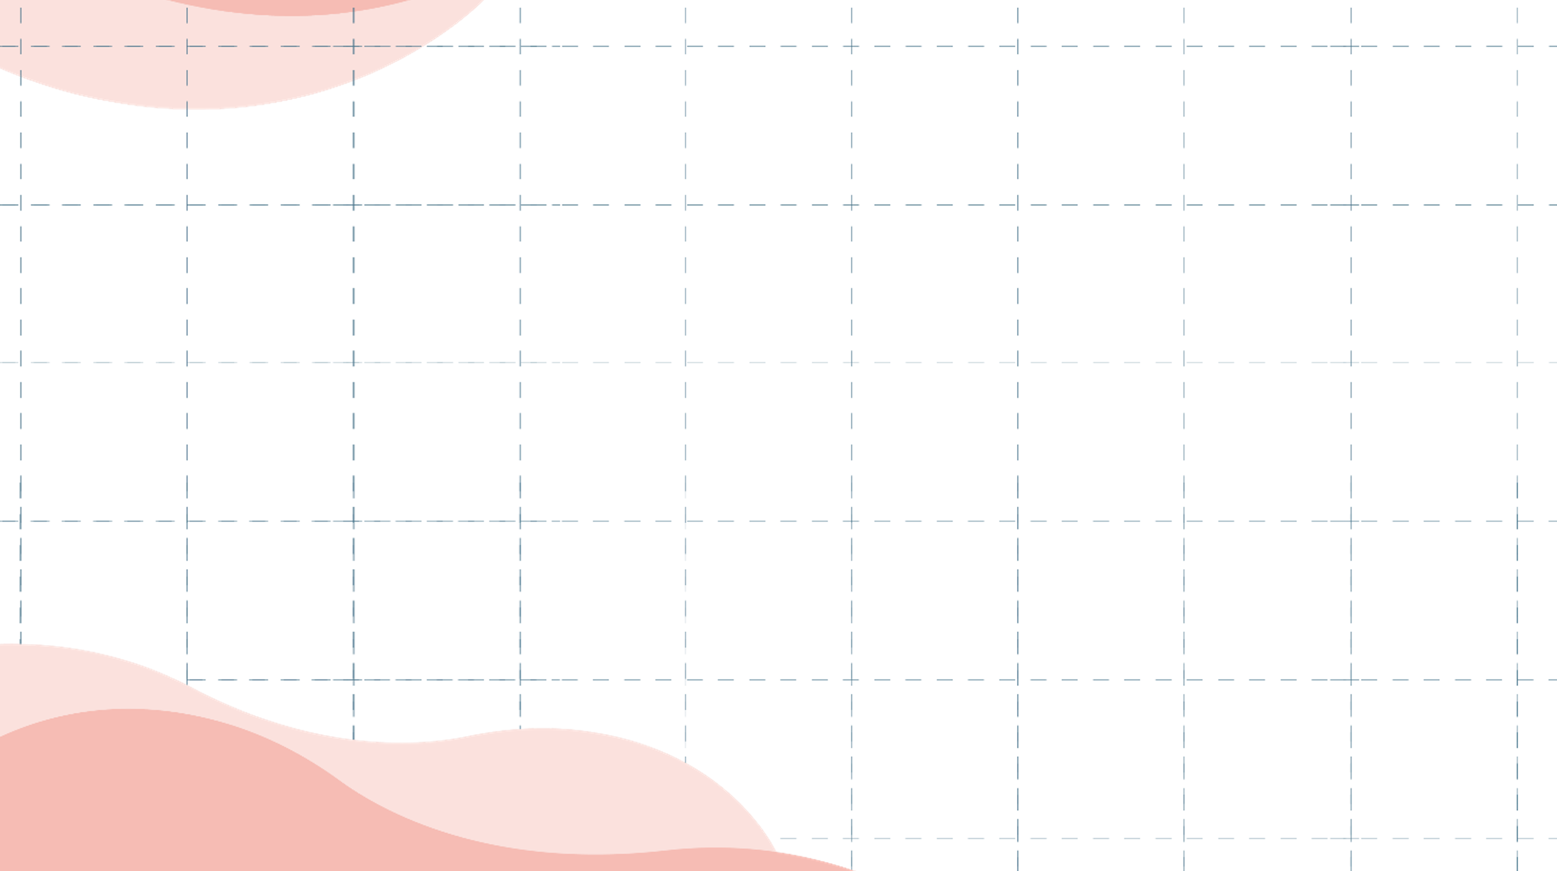

1
Đặt tính rồi tính
38 295 : 3
729 316 : 4
872 905 : 6

Slide 17

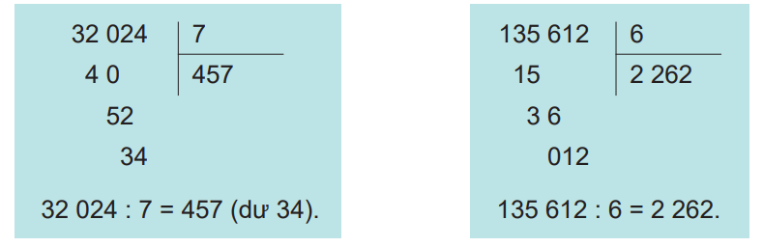

2
Bạn Nam thực hiện hai phép chia như sau:
4
0
2
6
1
2
32 024 : 7 = 4 574 (dư 6)
0
135 612 : 6 = 22 602
Bạn Nam tính đúng hay sai? Nếu sai em hãy sửa lại cho đúng.

Slide 19
3
Cô Lan có 150 000 đồng. Sau khi mua 3 kg xoài thì cô còn 15 000 đồng. Hỏi mỗi ki-lô-gam xoài giá bao nhiêu tiền?

Slide 21


